Slide 1
Projektbeschreibung – das TEAM:
R
Roberto-Vasile
HAVRIL
S
Sascha STEINKRAUß
T
Tobias KNABE
RST
RST Safety Machine

Slide 2
Projektbeschreibung – das TEAM:
R
Roberto-Vasile
HAVRIL
Elektrik
Elektrische Konstruktion
Auslegung
Verkabelung / Montage
RST Safety Machine

Slide 3
Projektbeschreibung – das TEAM:
S
Sascha STEINKRAUß
Programmierung
Komponentenbeschaffung
Programmierung
Montage
RST Safety Machine

Slide 4
Projektbeschreibung – das TEAM:
T
Tobias KNABE
Mechanik
Mechanische Konstruktion
Mechanische Auslegung
Montage
RST Safety Machine

Slide 5
Projektbeschreibung – Projektidee:
Modulare Schulungsmaschine für Sicherheitsanforderungen
Praxisbeispiel parallel zur Risikobeurteilung
Aufbau gemäß EN ISO 12100:
Inhärent sichere Konstruktion
Technische und ergänzende Maßnahmen
Organisatorische / Benutzermaßnahmen
RST Safety Machine

Slide 6
Projektbeschreibung – Projektidee:
MVP (Minimum Viable Product = die kleinste Ausbaustufe)
Schutzzaun / Abdeckungen
Schutztür, überwacht
Standard
Schütze schalten ohne Maschinenfunktion
Start
Not-Halt-Taster
Stop
Failsafe
Quittierung
RST Safety Machine

Slide 7
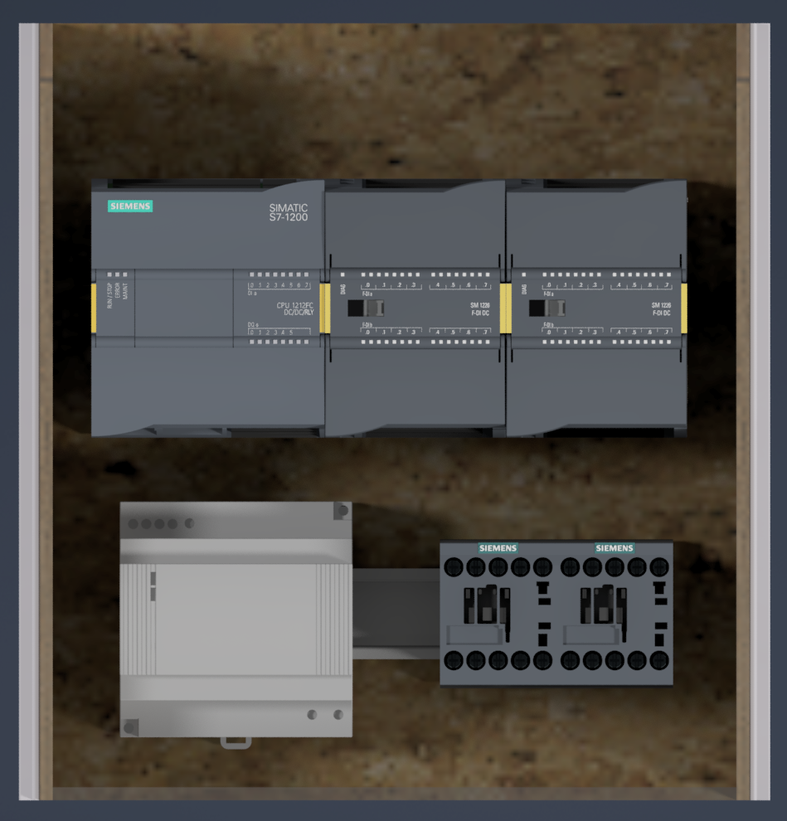
Mechanik
Anforderungen an Maschinengehäuse
Robust
Leicht montierbar
Modular
Kompakt
Mobil

Slide 8
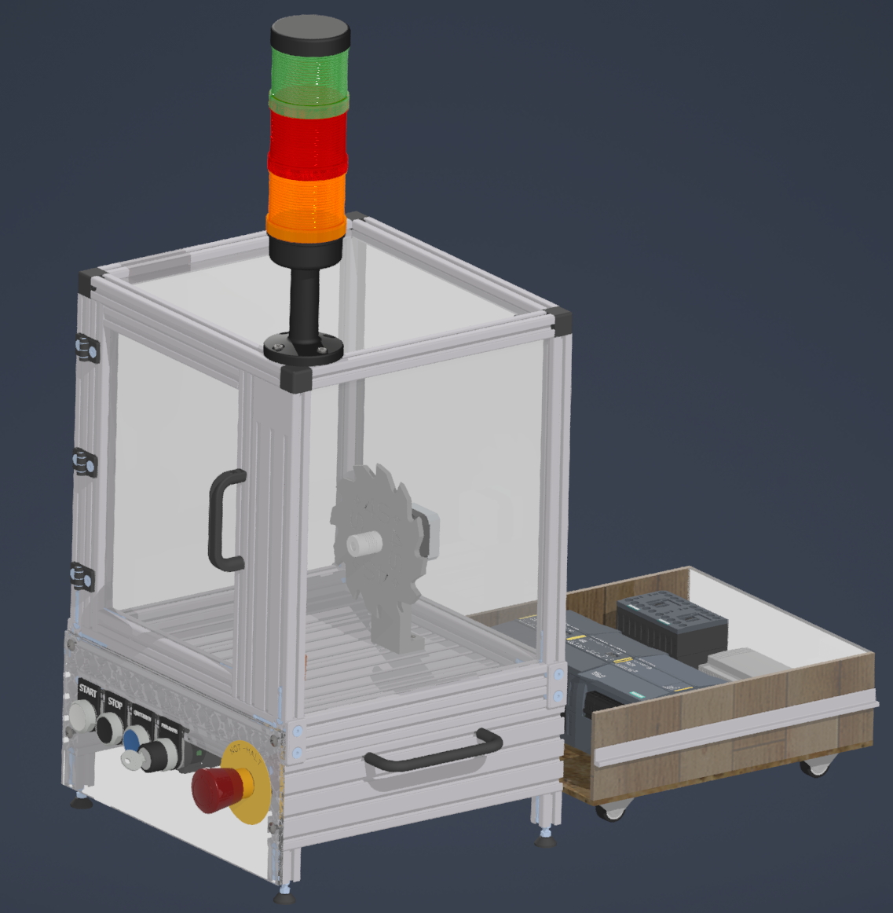
Mechanik
Konstruktion Maschinengehäuse
Robust → Verwendung von Industrieteilen
Leicht montierbar → kaum Werkzeug nötig
Modular → Plexiglasgehäuse abnehmbar
Kompakt → so klein wie möglich, so groß wie nötig
Mobil → geringes Gewicht und Tragegriffe

Slide 9
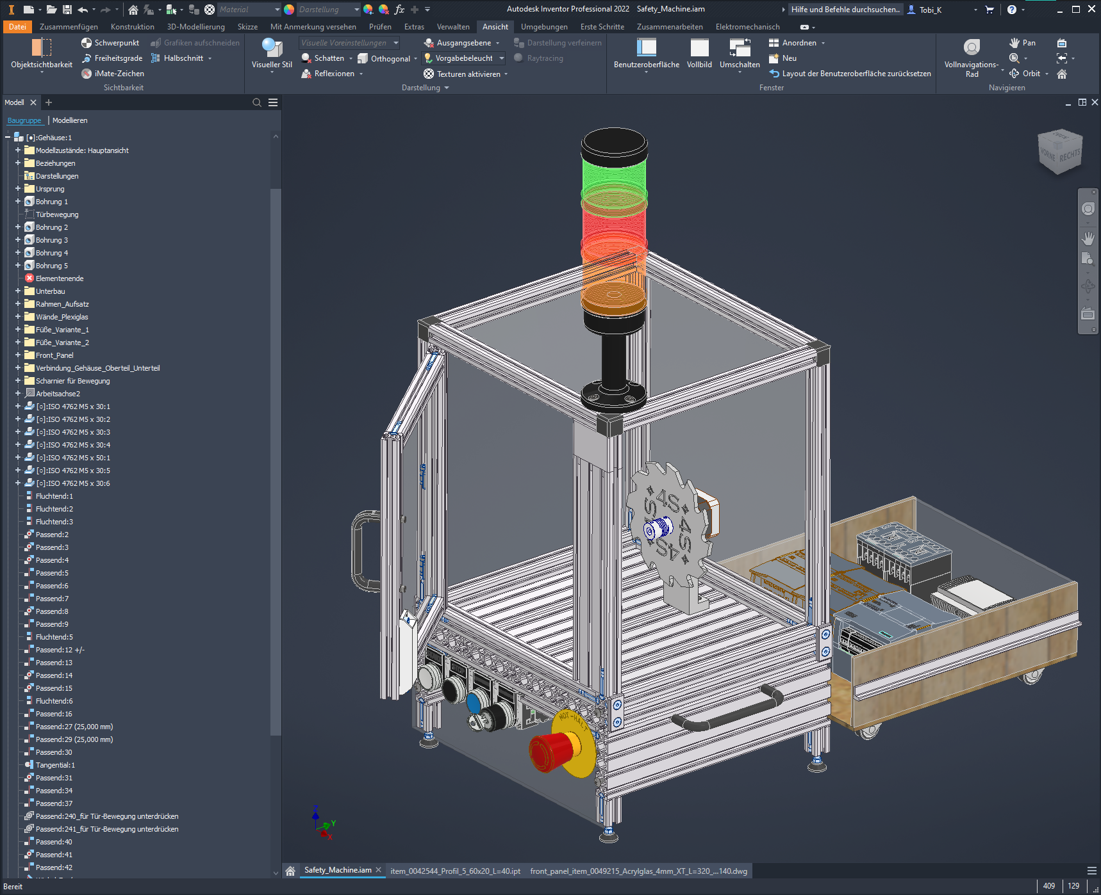
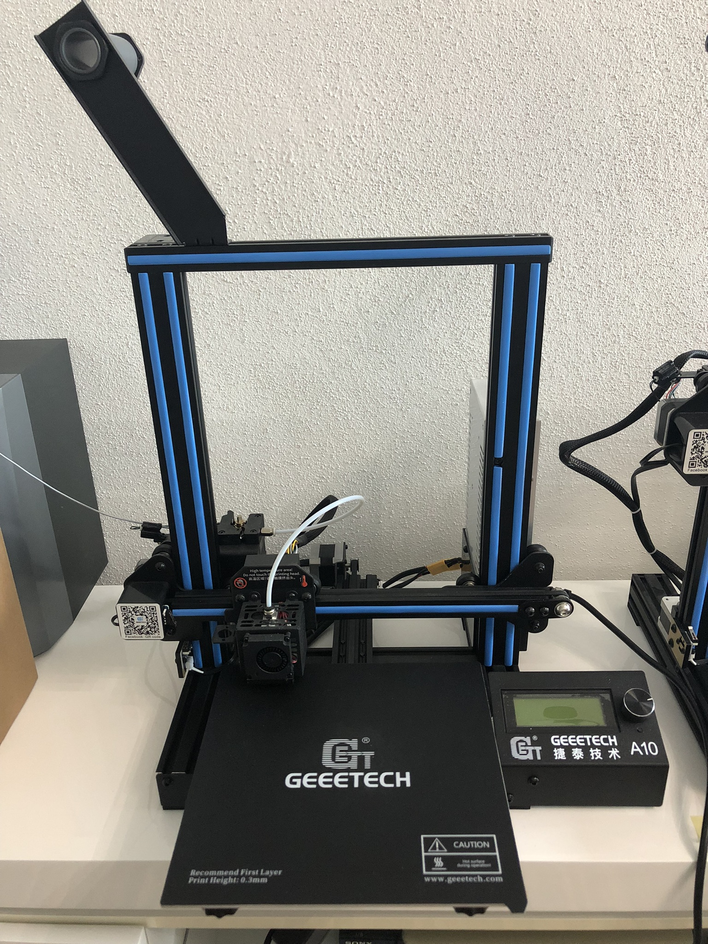
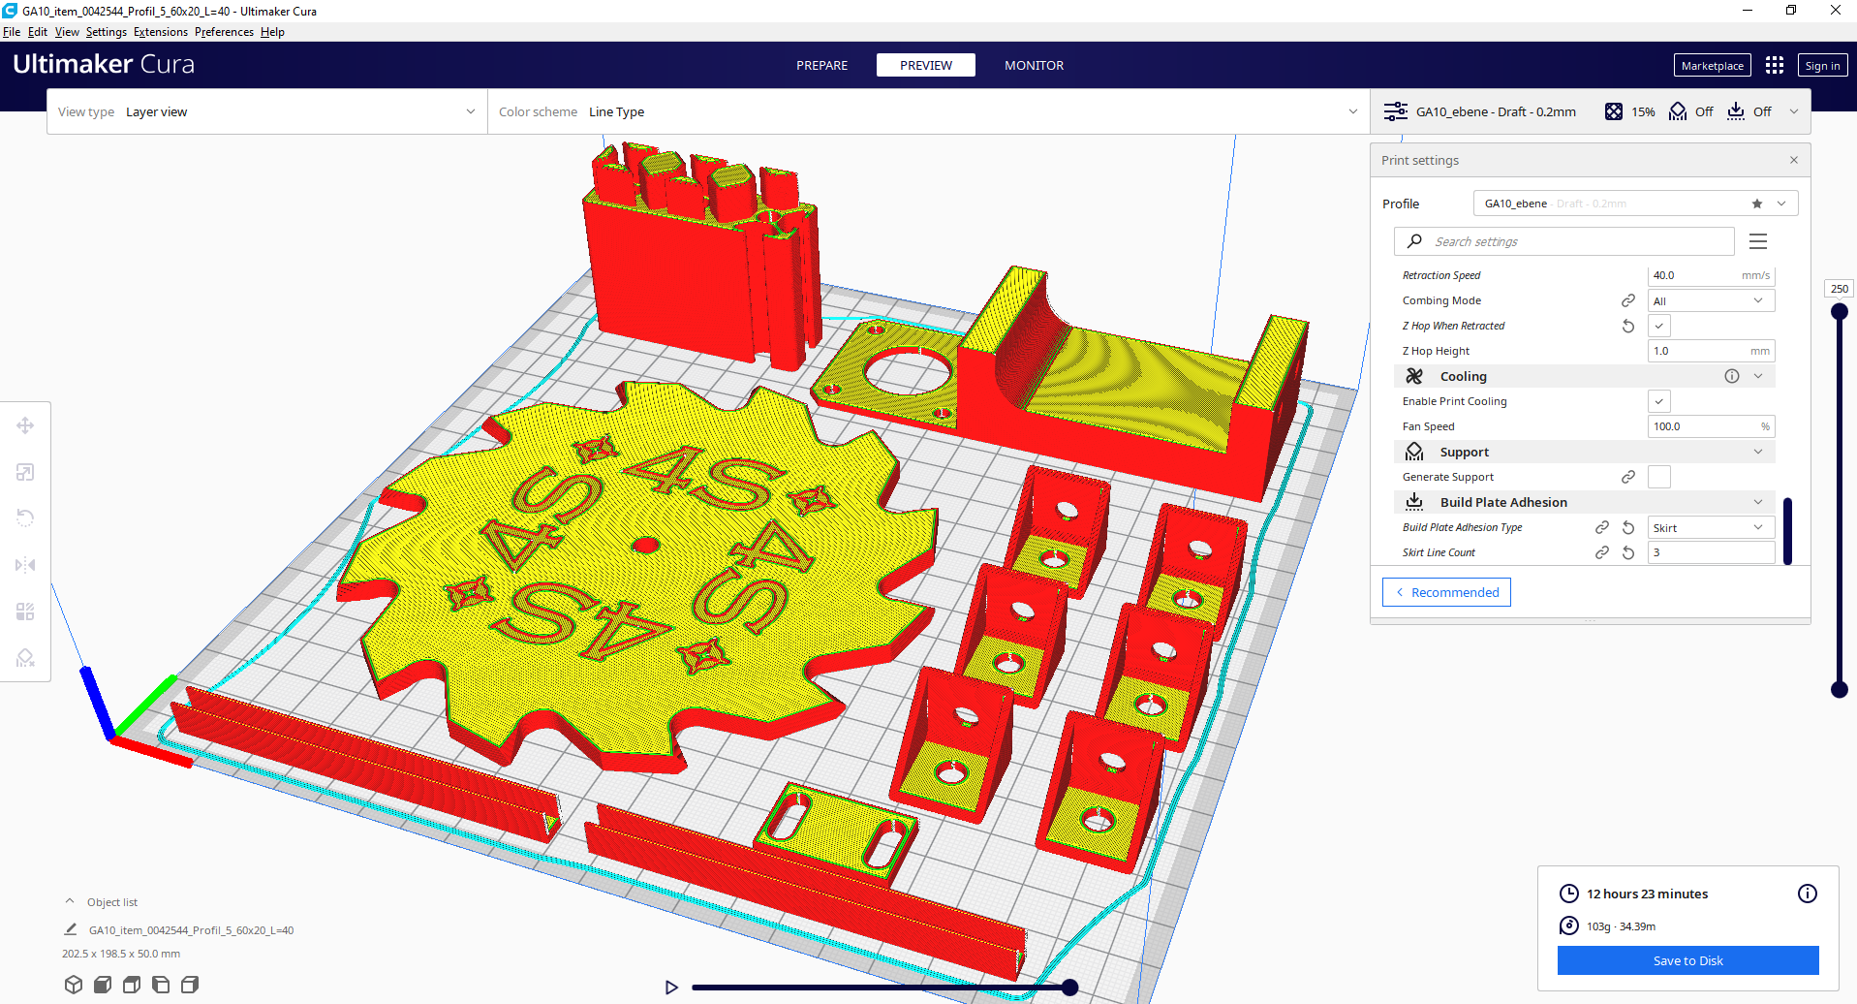
Mechanik
Konstruktion Maschinengehäuse
CAD Programm – Autodesk Inventor
3D Drucker
Geeetech A10 Pro
Ultimaker
Slicer – Ultimaker Cura

Slide 10
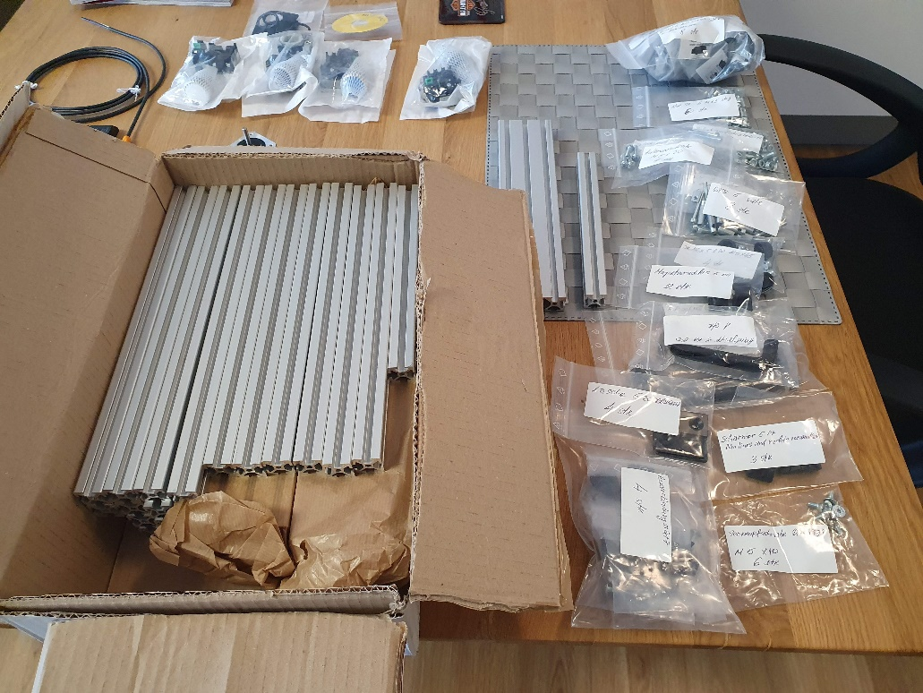
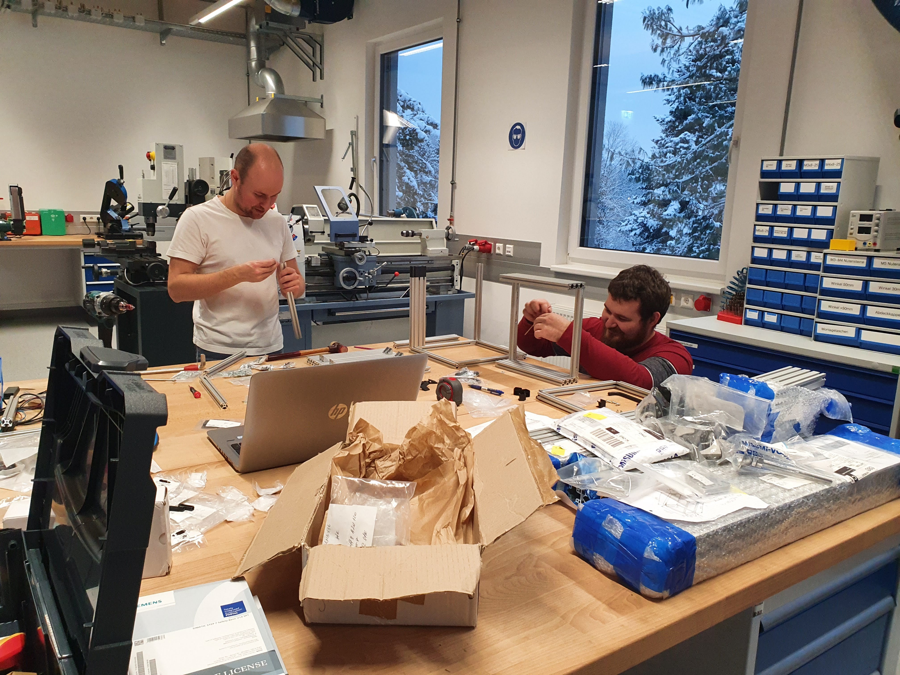
Mechanik
Montage Maschinengehäuse

Slide 11
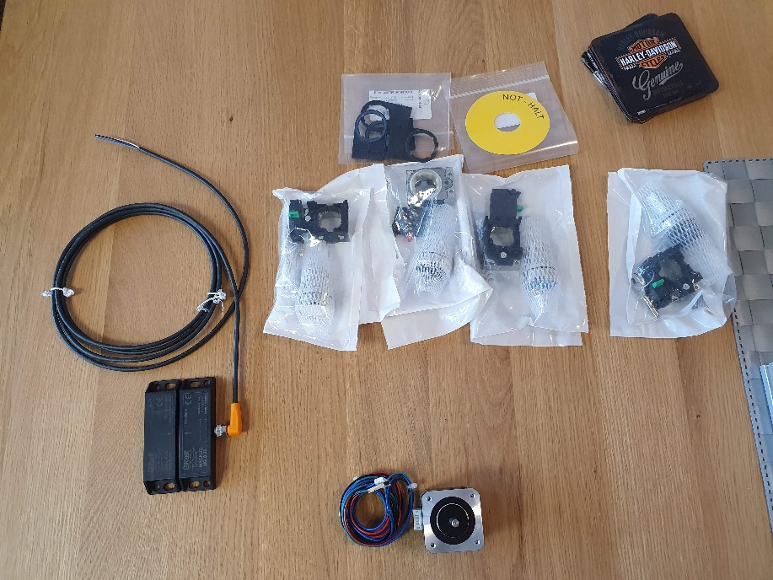
Elektrik
Start-Taster
Stopp-Taster
Quittier-Taster
Schutztürschalter
Stepper-Motor

Slide 12
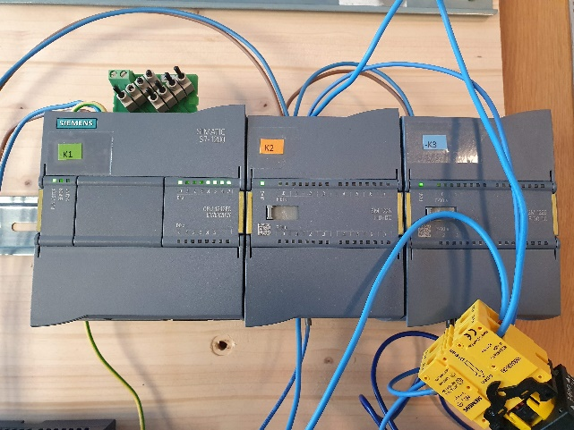
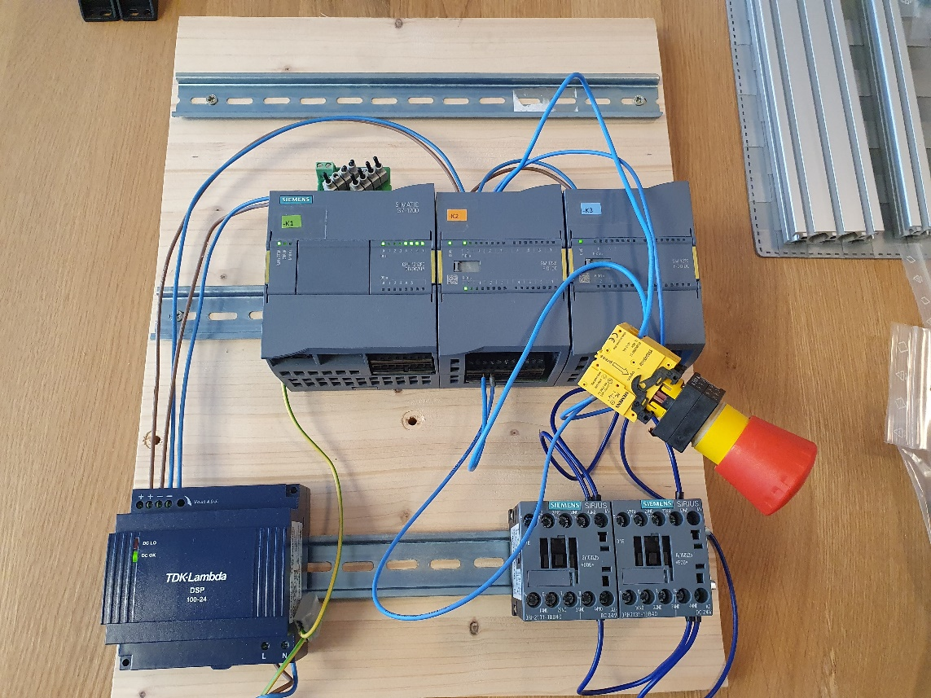
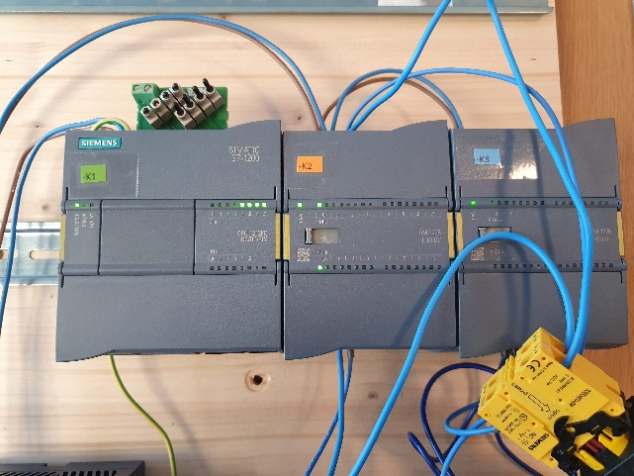
Steuerung
Erster Test: Not-Halt-Funktion → Auslösen der Schütze

Slide 13
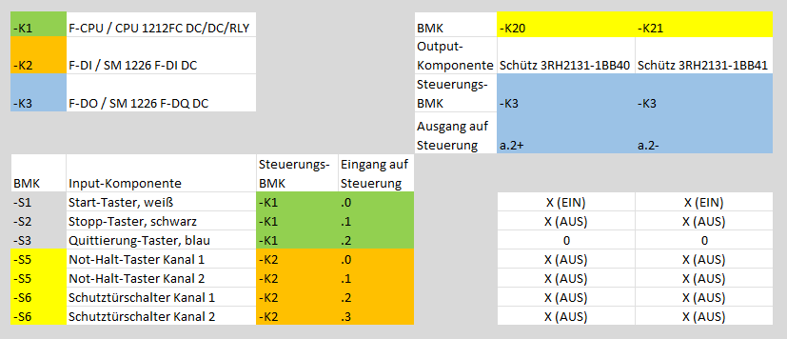
Steuerung
I/O-Liste Mindestausbau

Slide 14
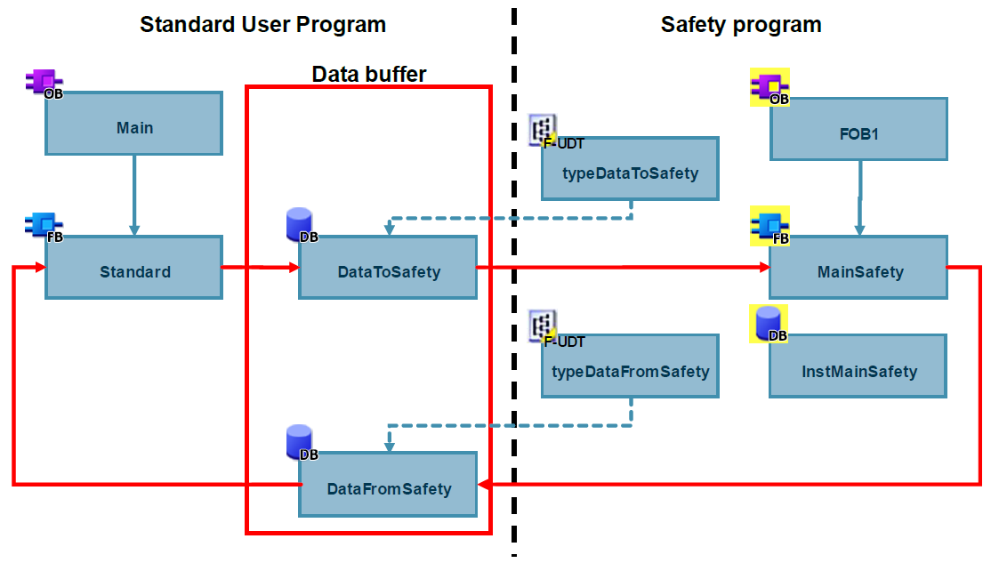
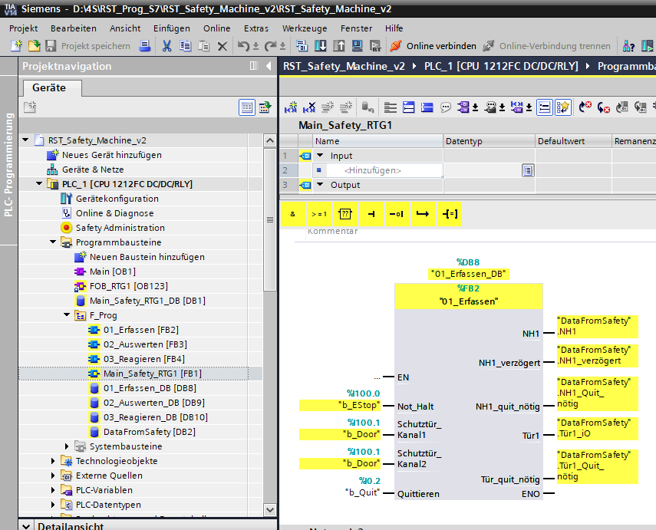
Programmierung
Übergabe Standard/Failsafe-Variablen mit eigenen Datenbausteinen für Programmkonsistenz

Slide 15
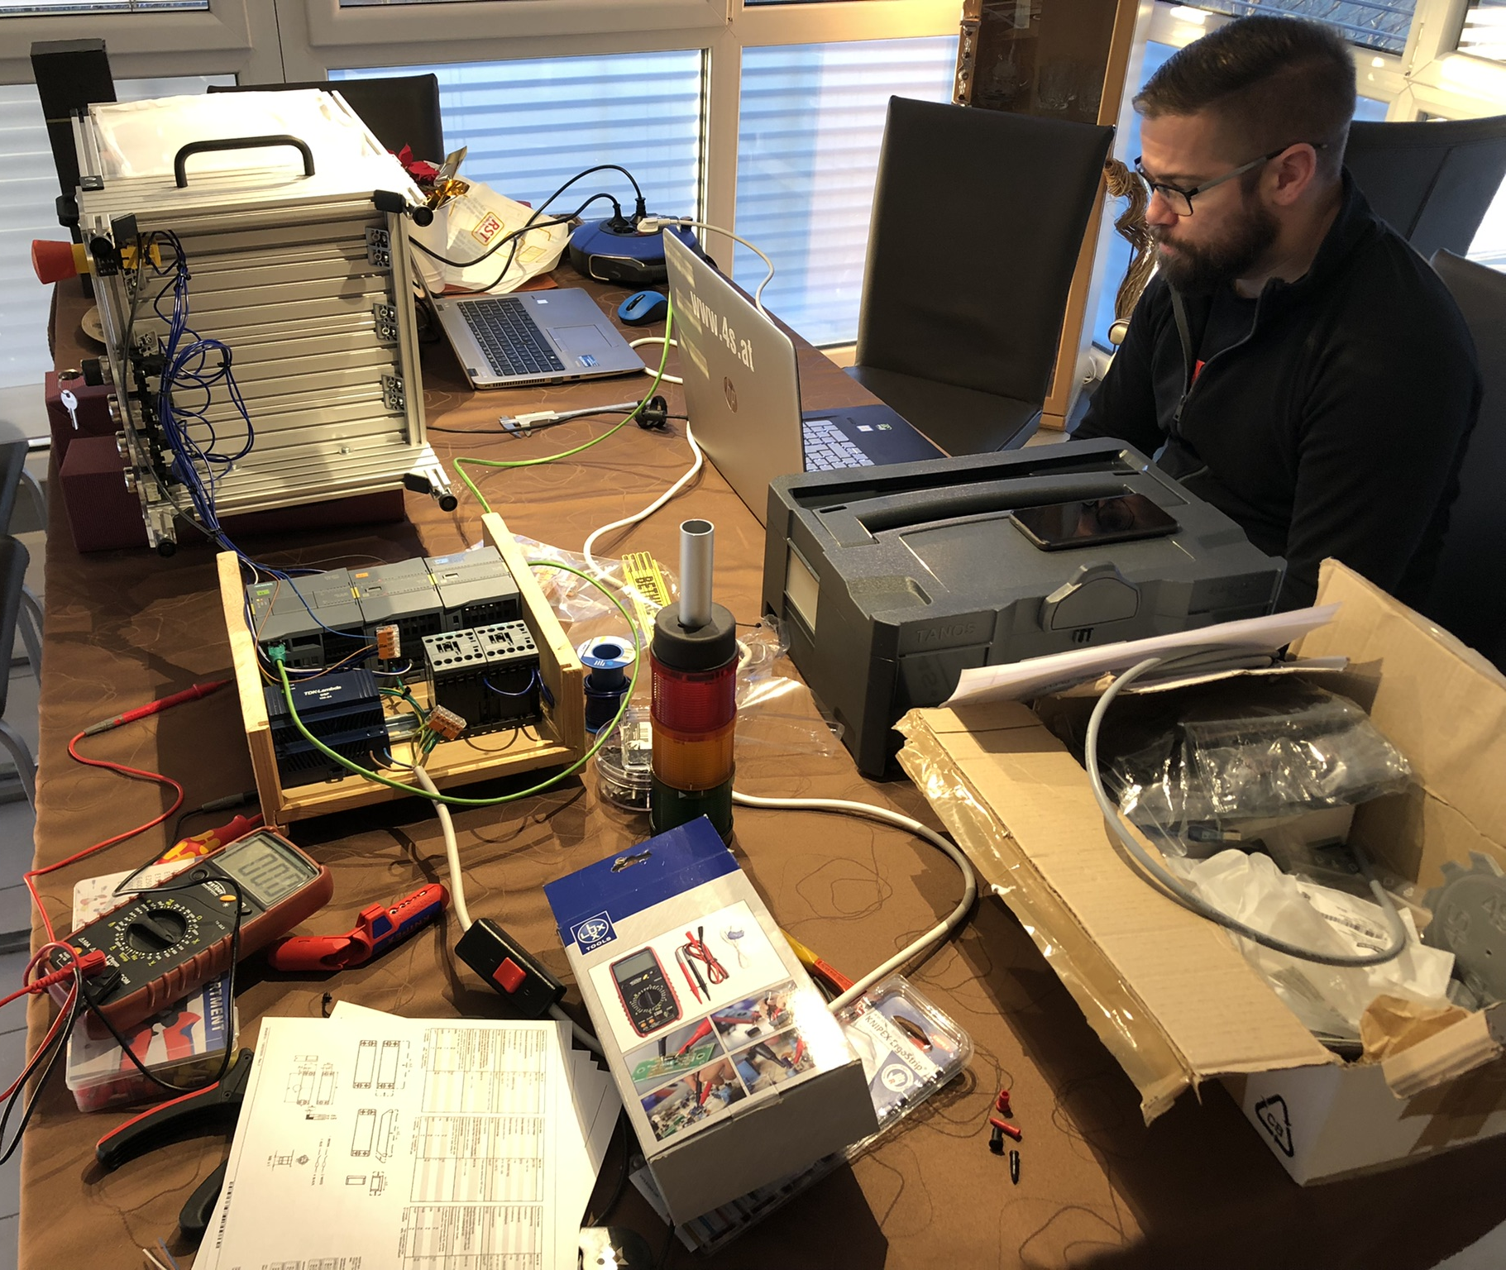
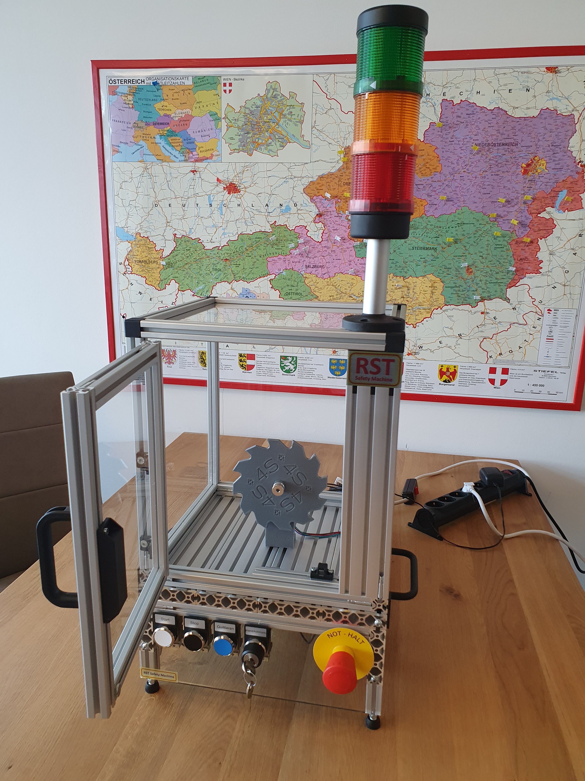
Inbetriebnahme

Slide 16
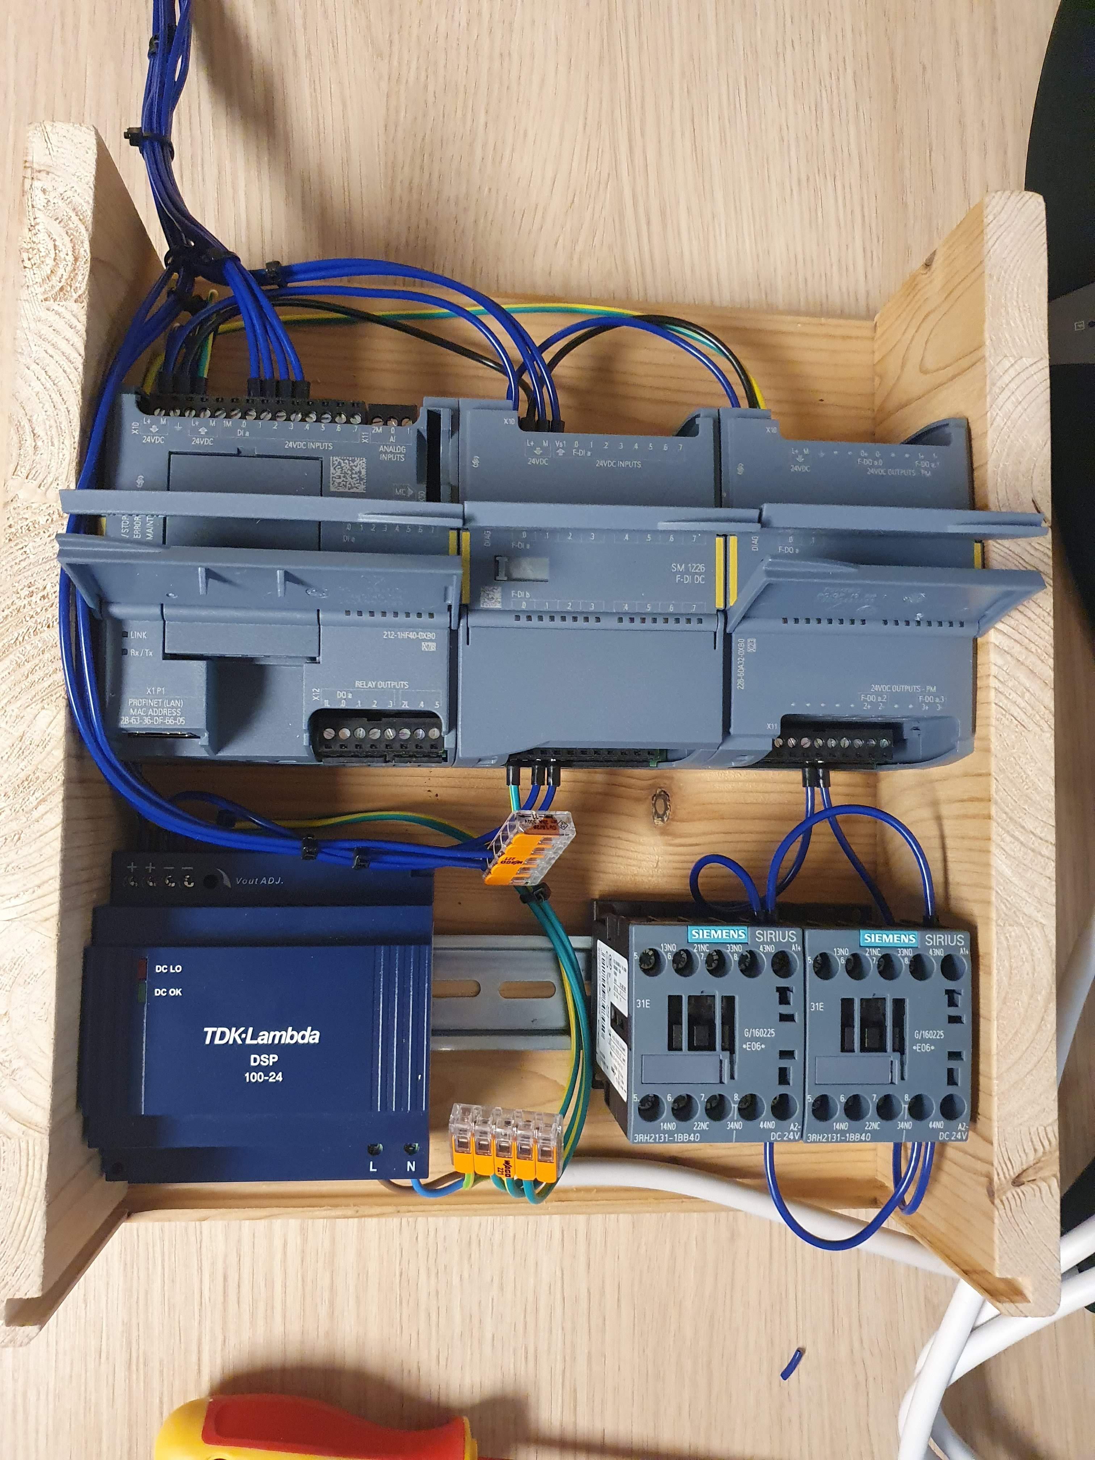
Was sind die Knackpunkte – Hürden:
Zeitmanagement parallel zur Arbeit / anderen Projekten + Prüfungen der FH
Paralleles Entwickeln
I/O-Liste – Programm
Maschinenkonstruktion – elektrische Komponenten
Lieferanten für alle Komponenten finden
Coronabeschränkungen für gemeinsame Montage/Inbetriebnahme

Slide 17
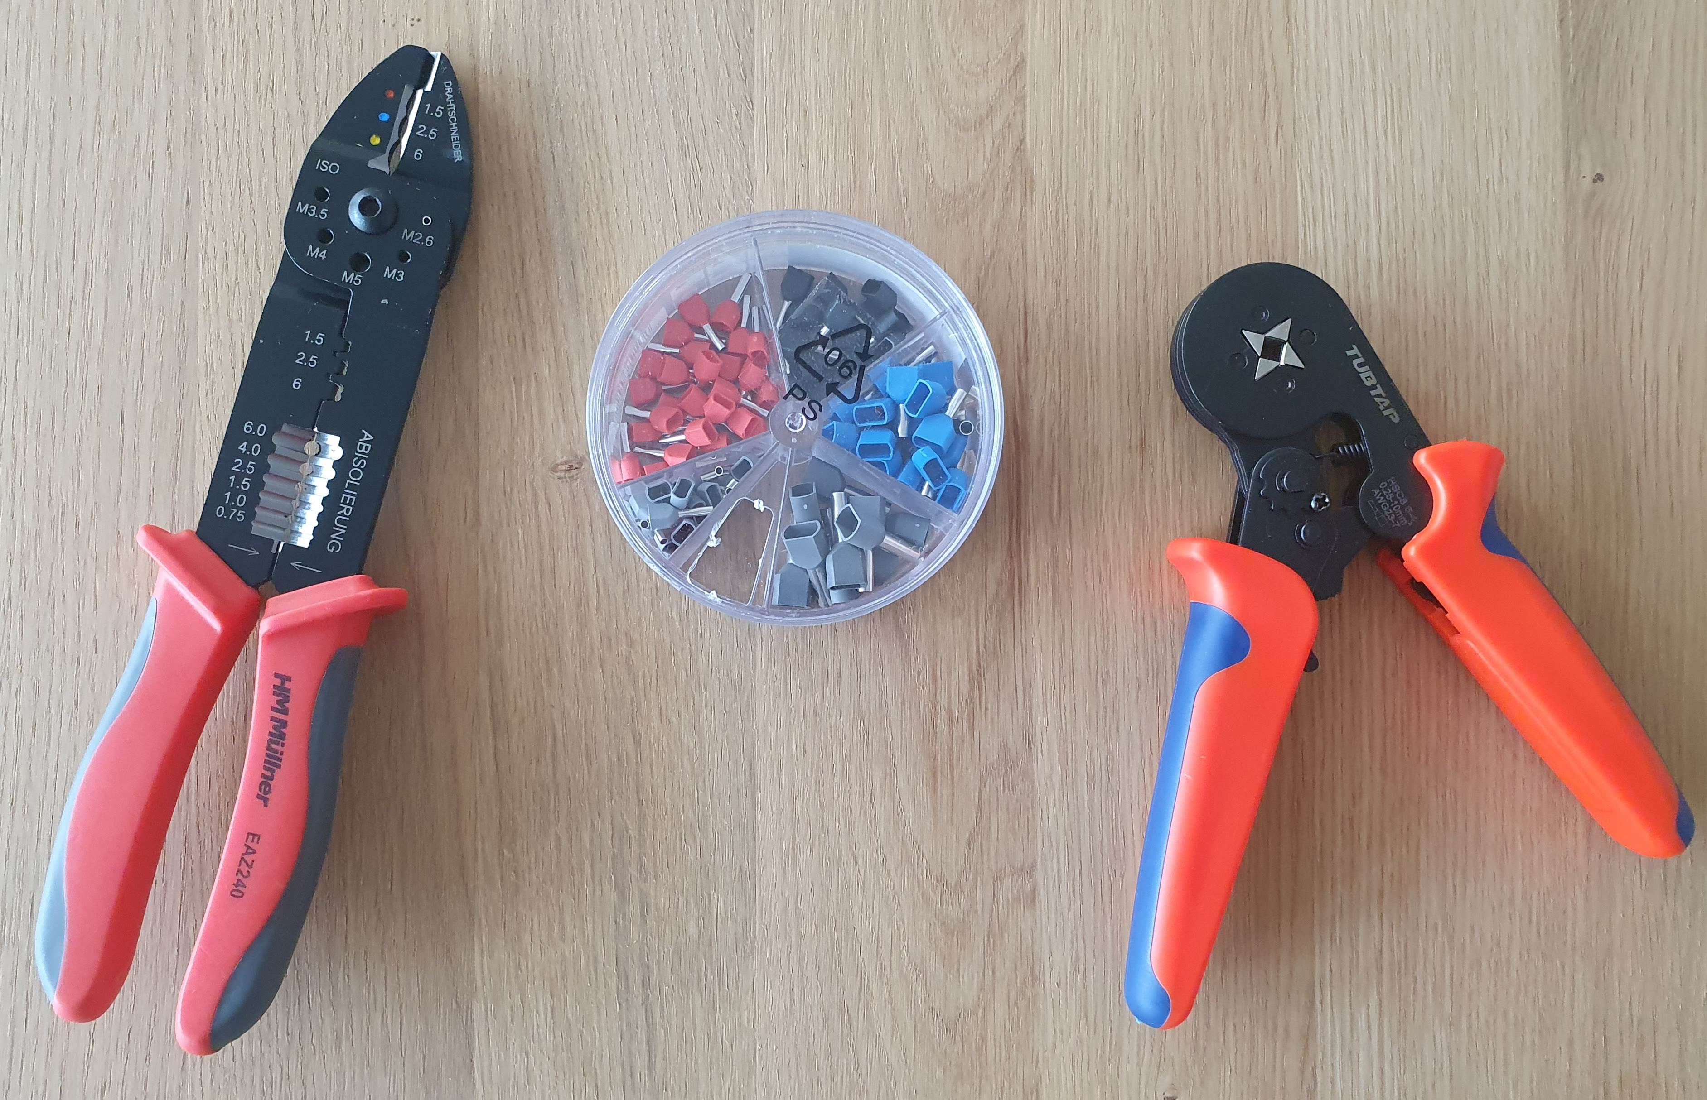
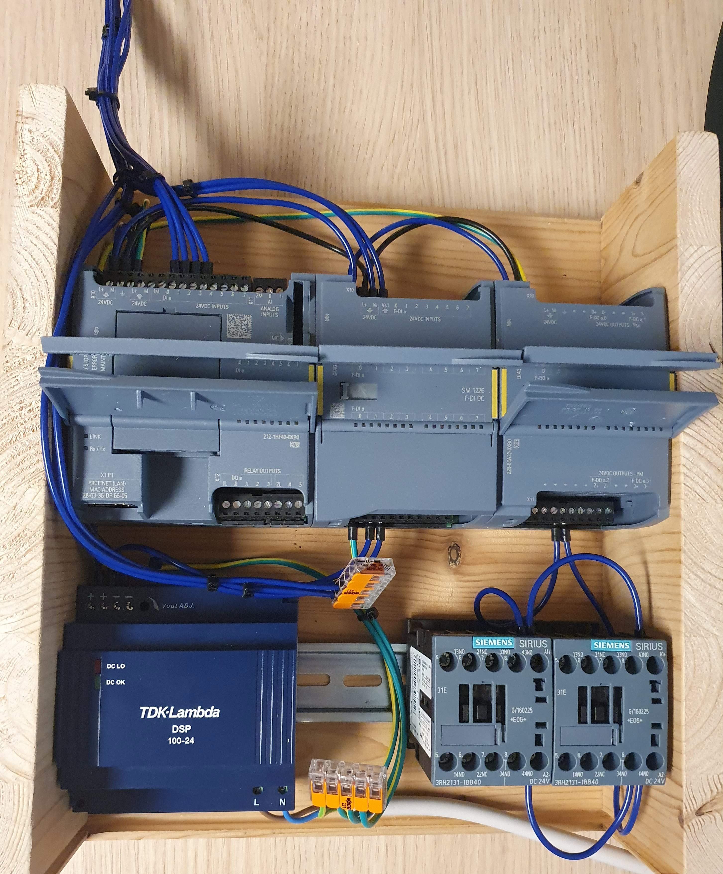
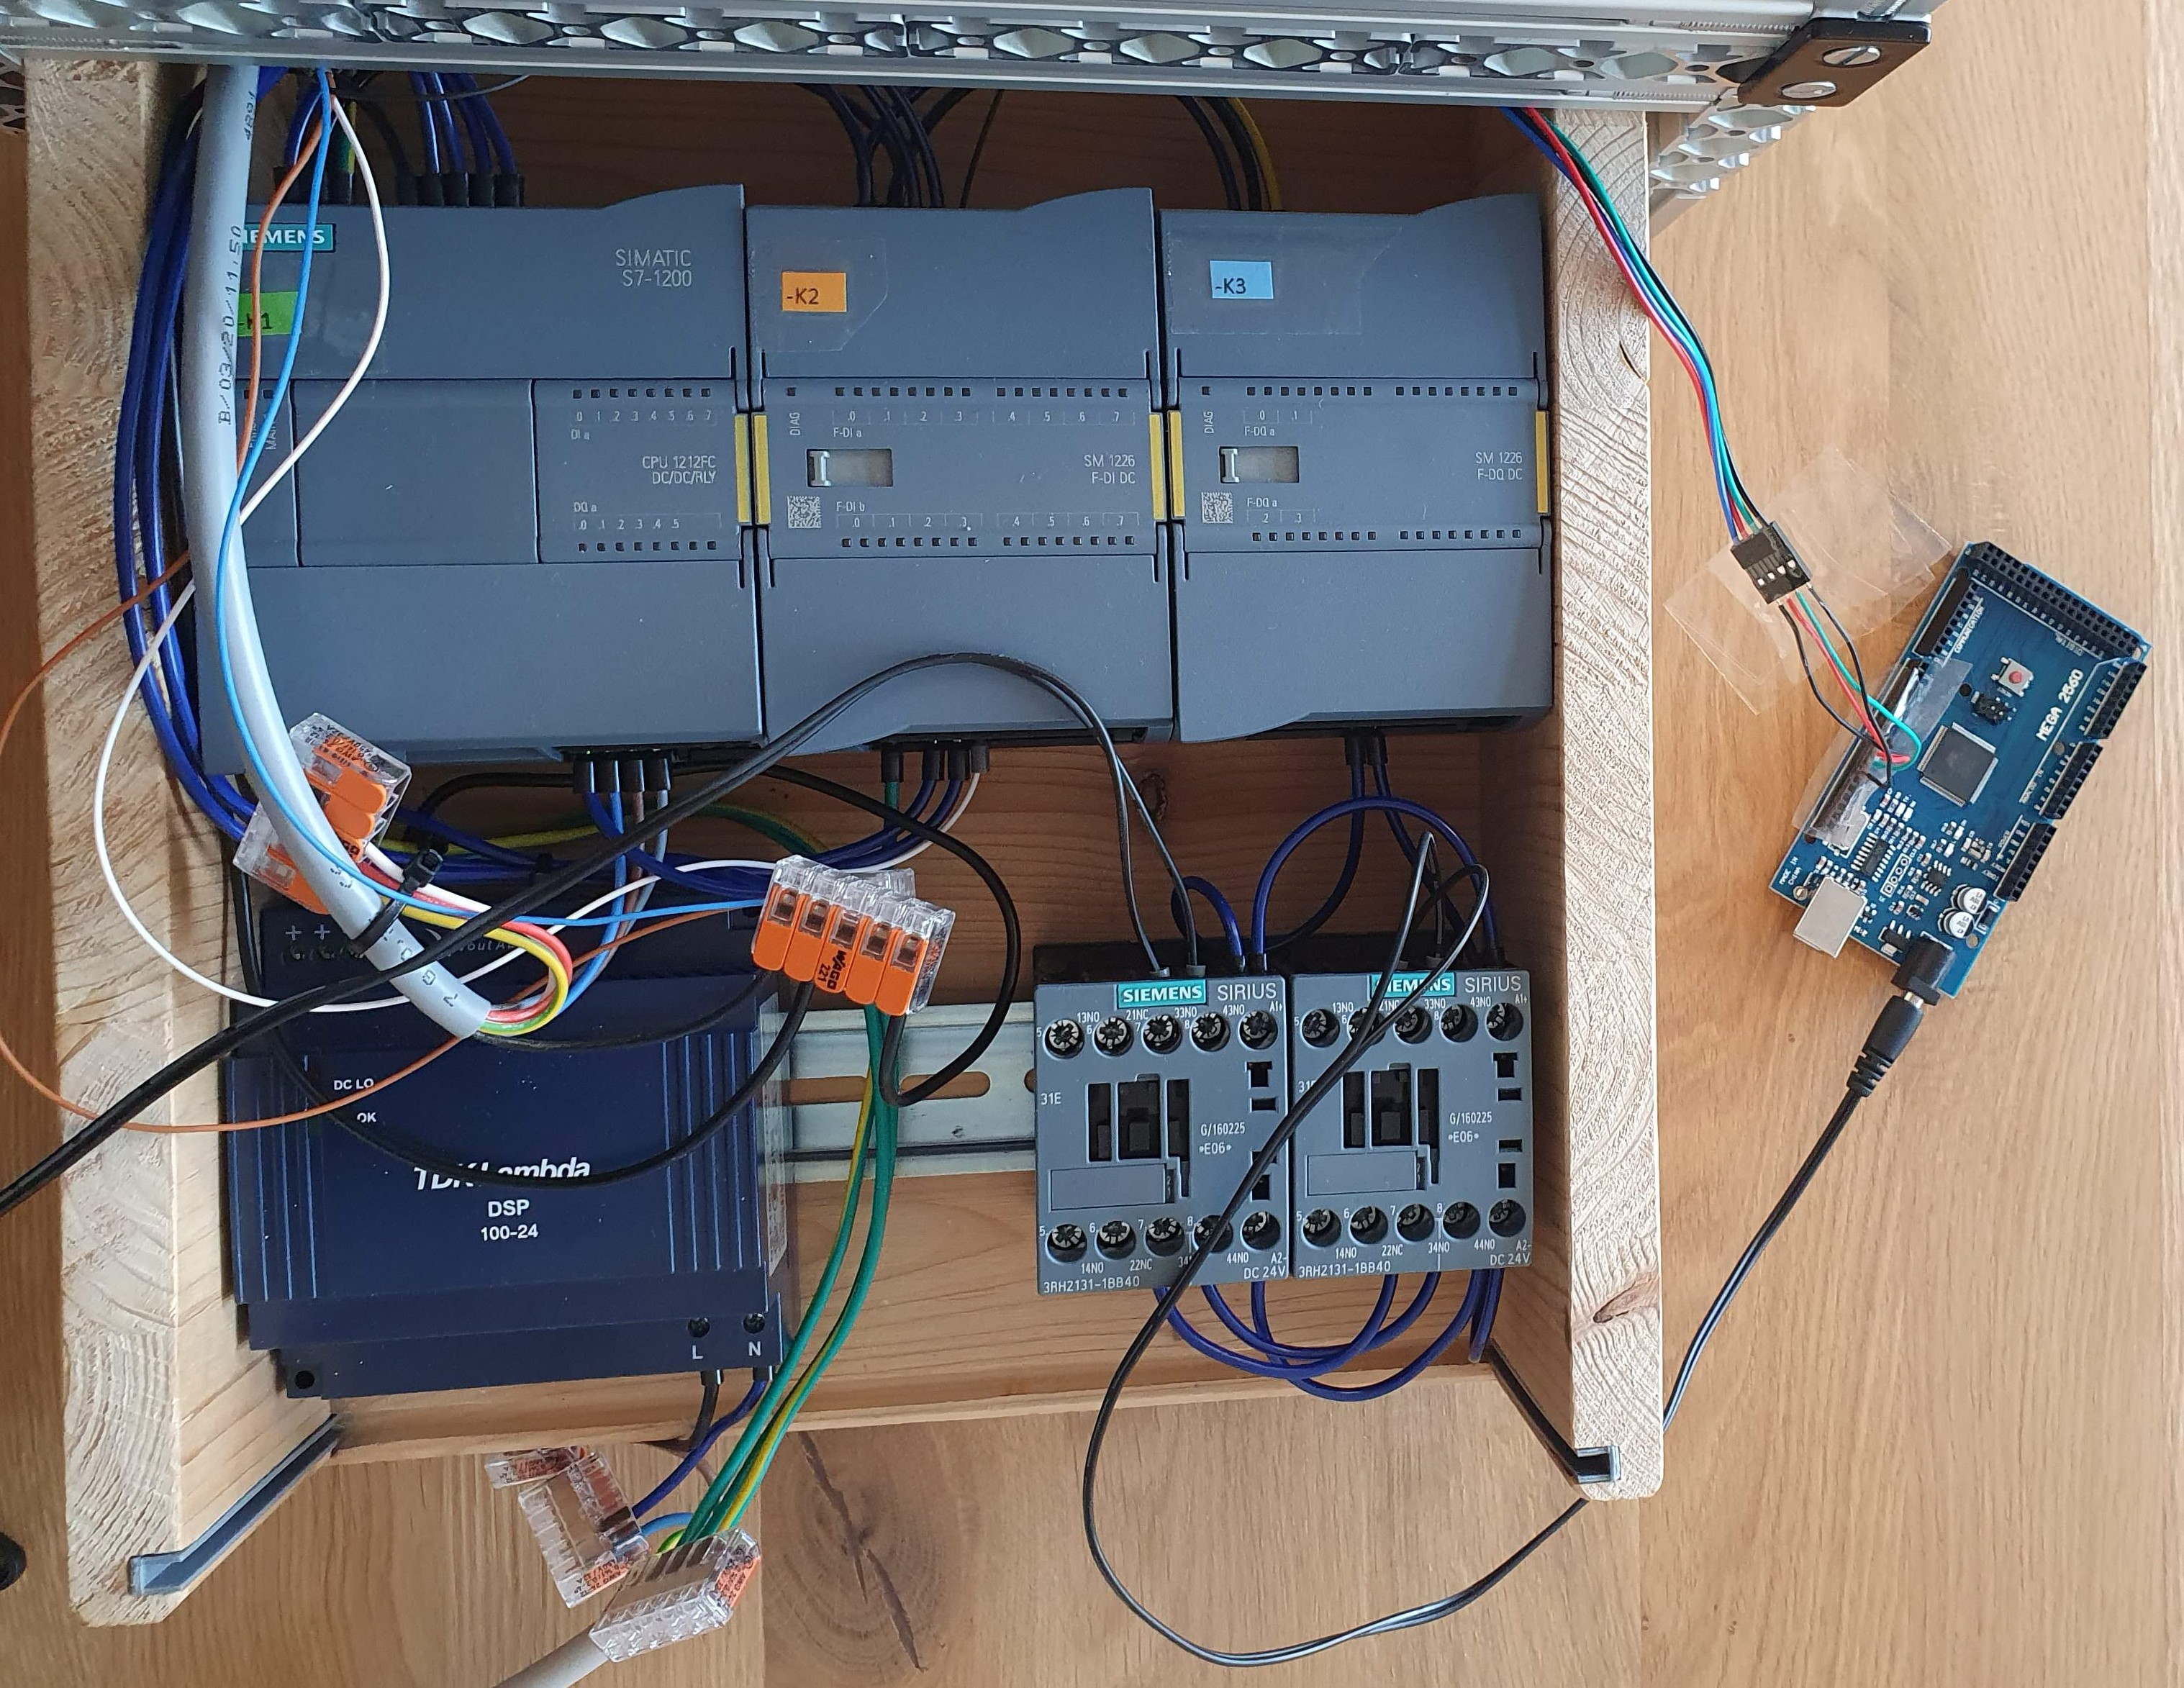
Was sind die Erkenntnisse – Elektrik:
Maschinenfunktion fordert mehr Zeit und Platz (eigene Spannungsversorgung + Steppertreiber)
Richtiges Werkzeug ist – wie immer – unerlässlich
Sämtliche Komponenten sind von Beginn an einzuplanen – spätere Integration vom Arduino-Board, Schutztürschalter + Leuchte führten zu unschöner Kabelverlegung – noch zu optimieren
✗
✓
✗
✓

Slide 18
Was sind die Erkenntnisse – Programmierung:
Das TIA-Portal ist sehr umfangreich – mehr Zeit für neue SW einplanen
Hardware / Software übersetzen – Reihenfolge ist entscheidend
Failsafe-Programmierung:
Checksummen für jeden einzelnen Baustein
DataFromSafety / DataToSafety erstellen

Slide 19
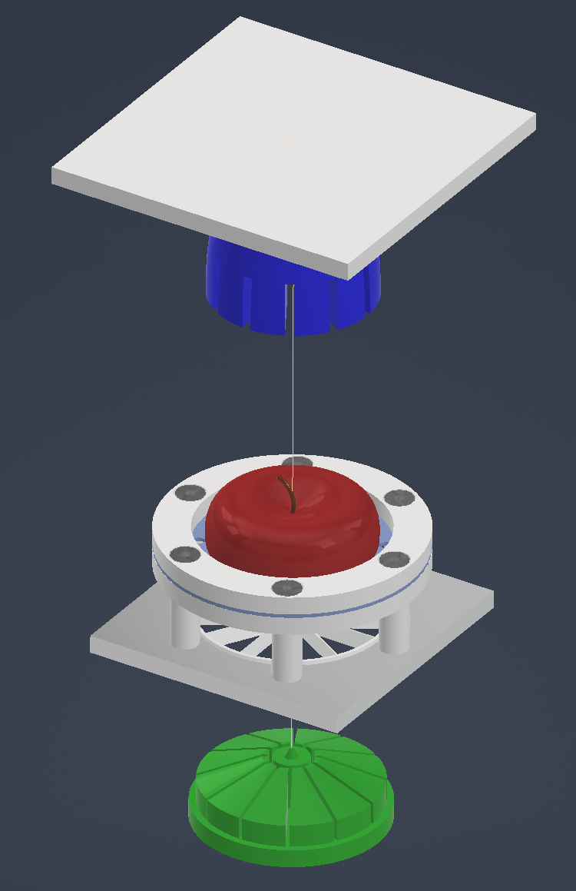
Was sind die Erkenntnisse – Mechanik:
Prioritäten setzen → Maschinenfunktion (Apfel-Spalter) war nicht Priorität 1
Besser 2 mal messen → im CAD hats gepasst
Bestellliste prüfen → ggf. Bilder von gewünschten Produkten bei der Bestellung mitschicken
3D Drucker und Laser Cutter sehr hilfreich
Verstreutes Team (Wien, Graz, Leibnitz) suboptimal

Slide 20
RST Safety Machine

